Slide 1
目录
第1章——photoshop快速入门
第2章——认识图像及工具
第3章——图像的修饰与色彩调整
第4章——文字工具应用
第5章——形状工具应用
第6章——钢笔与路径应用

Slide 2

第6章
01.
钢笔与路径的应用
02.
路径文字
03.
钢笔抠图

Slide 3
第一章.钢笔与路径的应用
在钢笔工具下，有三个热键（ctrl+alt+shift）配合使用。一般使用钢笔抠图的时候，三个热键都需要使用。
1.1 认识钢笔工具中的热键
在钢笔工具下，有三个热键（ctrl、alt、shift）配合使用。一般使用钢笔抠图的时候，三个热键都需要使用。
1.ctrl键：鼠标点击完再去点击一下，现在松开了鼠标左键，这个时候再想移动锚点的位置，可以按住ctrl键切换成小白工具。小白工具可以选择锚点，移动锚点的位置。还可以拖动手柄移动弧线的弧度。
当要删除多余的锚点时，松开Ctrl，鼠标放到要删除锚点的位置，出现 - 即可删除
当要新增锚点时，在新增的地方点击即可

Slide 4
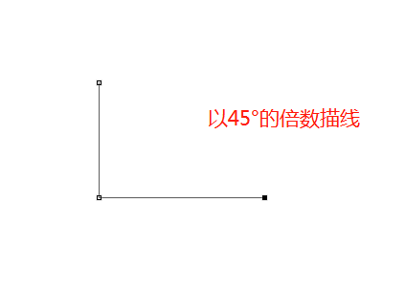
第一章.钢笔与路径的应用
在钢笔工具下，有三个热键（ctrl+alt+shift）配合使用。一般使用钢笔抠图的时候，三个热键都需要使用。
1.1 认识钢笔工具中的热键
2.shift键：鼠标左键在画布中点击一下松开，再在另一处点击一下的时候，按住shift键，得到的是一条水平或垂直或45度方向的直线。在钢笔工具下起到约束的作用。

Slide 5
第一章.钢笔与路径的应用
在钢笔工具下，有三个热键（ctrl+alt+shift）配合使用。一般使用钢笔抠图的时候，三个热键都需要使用。
1.1 认识钢笔工具中的热键
3.alt键：在钢笔抠图中可以说是经常性会使用的。当我们画完一条弧线的时候，它会出现两条控制手柄。如果连续绘制路径的时候，其中一与绘制方向同一侧的手柄会起到约束的作用。这个时候为了防止它影响我们的方向和弧度，可以把它删掉。按住alt键，点击一下锚点就可以删除。现在再去话就会显得比较自然，不会受到很强的约束。

Slide 6
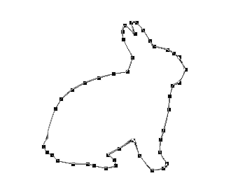
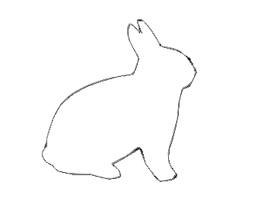

第一章.钢笔与路径的应用
1.2 使用自定义形状绘制图案路径
制作前
制作中
制作后

Slide 7
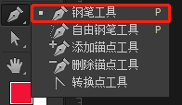
第一章.矩形（选框）工具的应用
【1】首先新建一个文档（省略操作）
【2】在右下角中点击新建图层（省略操作）
【3】在工具栏中选择自定义形状工具，选中兔子图案
【4】在工具栏中选择钢笔工具或快捷键【P】
【5】根据兔子的形状使用钢笔工具描出图案路径

Slide 8


第一章.钢笔与路径的应用
1.3 描边路径
描边前
描边后

Slide 9
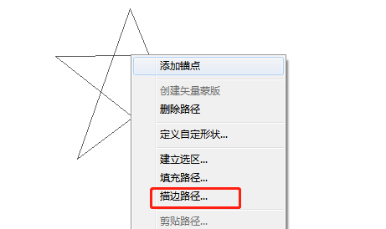
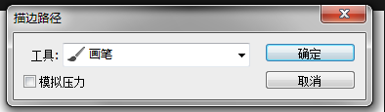
第二章.圆角矩形与椭圆工具的应用
【1】首先新建一个文档（省略操作）
【2】在右下角中点击新建图层（省略操作）
【3】在工具栏中选择自定义形状工具，选中兔子图案
【4】在工具栏中选择钢笔工具或快捷键【P】
【5】描绘出一个任意图案，如五角星
【6】选择画笔工具，设置合理像素，如3像素
【7】选择钢笔工具，在图案中右键选择描边工具——画笔——确认

Slide 10

第二章.路径文字
2.1 使用钢笔工具沿路径输入文字
绘制前
绘制后

Slide 11
第二章.路径文字
【1】首先新建一个文档（省略操作）
【2】在右下角中点击新建图层（省略操作）
【3】在工具栏中选择钢笔工具或快捷键【P】
【4】设置一个合理的弧形路径
【5】选择文字工具，把光标放在路径上点击
【6】输入文字
【7】设置文字样式

Slide 12
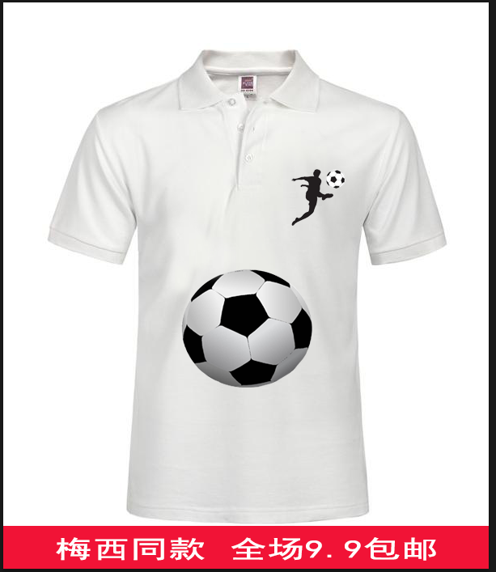
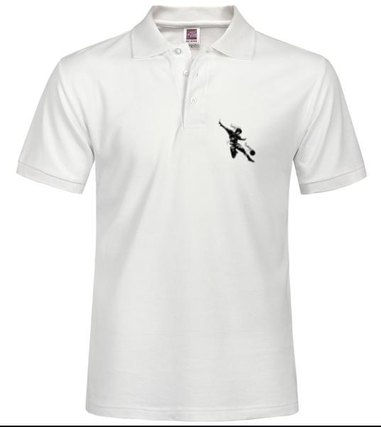
第三章.钢笔抠图
3.1使用钢笔工具抠图
绘制前
绘制后

Slide 13
第三章.钢笔抠图
【1】首先打开一张素材（sc16.jpg）图片（省略操作）
【2】在右下角中点击新建图层（省略操作）
【3】使用仿制图章涂抹衣服logo
【4】打开一张素材（sc14.jpg）图片
【5】使用魔棒工具人物抠取出来放入sc16.jpg中，并设置合理位置 及大小
【6】使用钢笔工具描绘出足球路径
【7】右键建立选区——复制选区——创建新图层粘贴选区
【8】把复制的选区放入sc16.jpg中，并设置合理位置 及大小
【9】打开一张素材（sc15.jpg）图片
【10】使用钢笔工具描绘出足球路径
【11】右键建立选区——复制选区——创建新图层粘贴选区
【12】把复制的选区放入sc16.jpg中，并设置合理位置 及大小
【13】设置画布大合理画布大小，使用矩形工具填充红色，再添加文字

Slide 14

第三章.钢笔抠图
画布扩展颜色不可选怎么办？
第一，我们在photoshop中新建文件，如果背景是透明的，就意味着图层面板显示的是“图层1”，也就是没有图层背景，所以执行图像——画布大小，弹出“画布大小”对话框，最下面的“画布扩展颜色”就是灰色，不可用的状态。
第二，当我们在打开的图像上，将图层面板中的背景图层解锁了，或者是背景图层删除了，总之就是没有背景图层，都会出现PS画布扩展颜色无法使用。比如右边所示的图层面板就没有一个锁型标志的背景图层，所以会出现PS画布扩展颜色是灰色的。
解决方法：
点击菜单栏—图层—新建—图层背景

Slide 15
本章已结束，请完成第六章练习题

Slide 16
感谢支持

